Slide 1
MY VALAMAR APP

Slide 2
Cross-Device customer journey
U procesu planiranja putovanja i boravka u destinaciji sve više raste broj korisnika koji se služe pametnim telefonima.
Računalo / Tablet
Pametni telefon
Korištenje uređaja u svim fazama
Faza inspiracije
Faza u kojoj se odlučujemo da želimo ići na odmor
Faza istraživanja
Vrijeme kada istražujemo i planiramo putovanje
Faza rezervacije
Vrijeme kada rezerviramo putovanje
Faza iskustva i putovanja
Aktivnosti i događaji tijekom boravka, putovanja
Faza nakon putovanja
Sve aktivnosti nastale nakon putovanja u kojima smo sudjelovali
64% 77%
53% 41%
68% 37%
81% 24%
37% 70%
53% 47%
LEISURE PUTNICI
Izvor: Google travel study, June 2018, Ipsos MediaCT
Notes:
Upute za dizajnericu
Izbaciti desni dio prezentacije (business travelers). Izbaciti gore desno (multi screen activities)

Slide 3
Kojim uređajima se služe naši gosti?
Zaključak– sve je veći broj gostiju koji koristi pametne telefone tijekom svog customer journey-a
54%
2018
43%
44%
35%
2019
13%
11%
1.1. – 31.10. valamar.com
Personal computer
Smartphone
Tablet

Slide 4
Mobile aplikacije
Korištenje pametnih telefona: mobile web i mobilna aplikacija.
Mobilne aplikacije su softverske aplikacije razvijene za korištenje na pametnim telefonima i tabletima.
Napravljene su tako da uzimaju u obzir zahtjeve, ograničenja, ali osobito prednosti uređaja na kojima su instalirane (npr. GPS, rad bez spajanja na WiFi, spremanje podataka,...)

Slide 5
Mobile aplikacije u hotelijerstvu
Koriste se prije, tijekom i nakon boravka gosta u objektu.
Ipak, naglasak je na korištenju aplikacije dok je gost u objektu / destinaciji.
85%
50%
+30%
… Mobile omogućuje putnicima da budu spontani nakon što stignu u destinaciju…
85%
odmorišnih gostiju se odlučuje za pojedine aktivnosti nakon dolaska u destinaciju
50%
odmorišnih gostiju koristi pametne telefone za pretragu aktivnosti i sadržaja u destinaciji
+30%
godišnji porast u broju pretraga s mobilnih uređaja za vrijeme boravka u destinaciji
Izvor: Google, Ipsos MediaCT, 2018

Slide 6
Ciljevi mobilne aplikacije u hotelijerstvu
Valamar mobilna aplikacija je platforma koja će pružiti podršku u cjelokupnom customer
journey-ju gosta uključujući:
Period prije dolaska (pre-arrivals)
Boravak u objektu (stay), servise poput informacija u objektu i izvan objekta, upute za snalaženje u objektu i destinaciji, rezervacije, preporuke
Komunikaciju u realnom vremenu između hotelskog osoblja i gostiju
Period nakon boravka (post-stay)
Korištenje mobilne aplikacije u hotelijerstvu
74%
Check in/out
70%
Pristup hotelskim informacijama
59%
Narudžba hrane i pića
51%
Rezervacija usluga
48%
Dobivanje posebnih ponuda
48%
Navigacija kroz hotel
46%
Upravljanje loyalty programom
39%
Digitalni račun
34%
Dostava hrane uz bazen i plažu
22%
Kupovina eksternih sadržaja za dostavu u sobu
Izvor: QuickServe, June 2018

Slide 7
Funkcionalnosti mobilne aplikacije prema „customer journey” fazama (SEE, THINK, DO, CARE)
SEE
THINK
DO
CARE
ŠTO RADITI?
ODMOR U HRVATSKOJ
DESTINACIJSKI DIREKTORIJ
REZERVACIJE
LOYALTY
INFORMACIJE O HOTELU
KALENDAR
PERFECT EXPERIENCE CREATOR
POST STAY
- O Hrvatskoj
- O Valamar destinacijama
- informacije o destinaciji
- rezervacije
- pregled pogodnosti
- Pregled statusa
- digitalna loyalty kartica
- moje promocije / poklon bonovi
- Dodjeljivanje / transfer bodova
- hotelska info mapa
- unutrašnja navigacija
- proximity based notifications (beacon)
- kalendar / planer
- filtriranje po interesima
- što mogu raditi sada
- Podsjetnik za događanja
- Moja događanja (rezervirana ili odabrana: aktivnosti, usluge, doživljaji)
- Događanja u hotelu (animacija, Maro klub..)
- doživljaji
- transferi
- rent a car
- prezentacija oklonih destinacija
- in-room shopping (brandirani proizvodi)
- questionnaires during and post stay
- recommend a friend
HOTELSKI DIREKTORIJ
- prezentacija objekta
- favoriti
MOJ PROFIL
PRIJE DOLASKA
DODATNI SADRŽAJI
- navigacija kroz hotel
- posebni zahtjevi (kasni dolazak, alergije..)
-osobne informacije
- Izmjena profila
- igrice
- email razglednice
- konverter valuta
KONTAKTIRAJTE NAS
- kontakt forma
- pozivni broj
CONCIERGE
OUR SERVICES
MOJE REZERVACIJE
USLUGA U SOBI
PLAŽE I BAZENI
- live (video) chat
- pregled rezervacija
- izmjeni/otkaži rezervaciju
- prethodni boravci / rezervacije
- online check-in - digitalni ključ sobe
- odjava putem Interneta
- plaćanje mobilnim uređajem
- buđenje
- preuzimanje prtljage
- nadopuna minibara
- čišćenje
- narudžba hrane
- prijava hrana
- babysitter
- Pregled plaža i bazena
- lokator plaža
PROMETNE INFORMACIJE
- stanje u prometu
RESTORANI I BAROVI
- narudžbe / rezervacije stola
- podsjetnika narudžbi

Slide 8
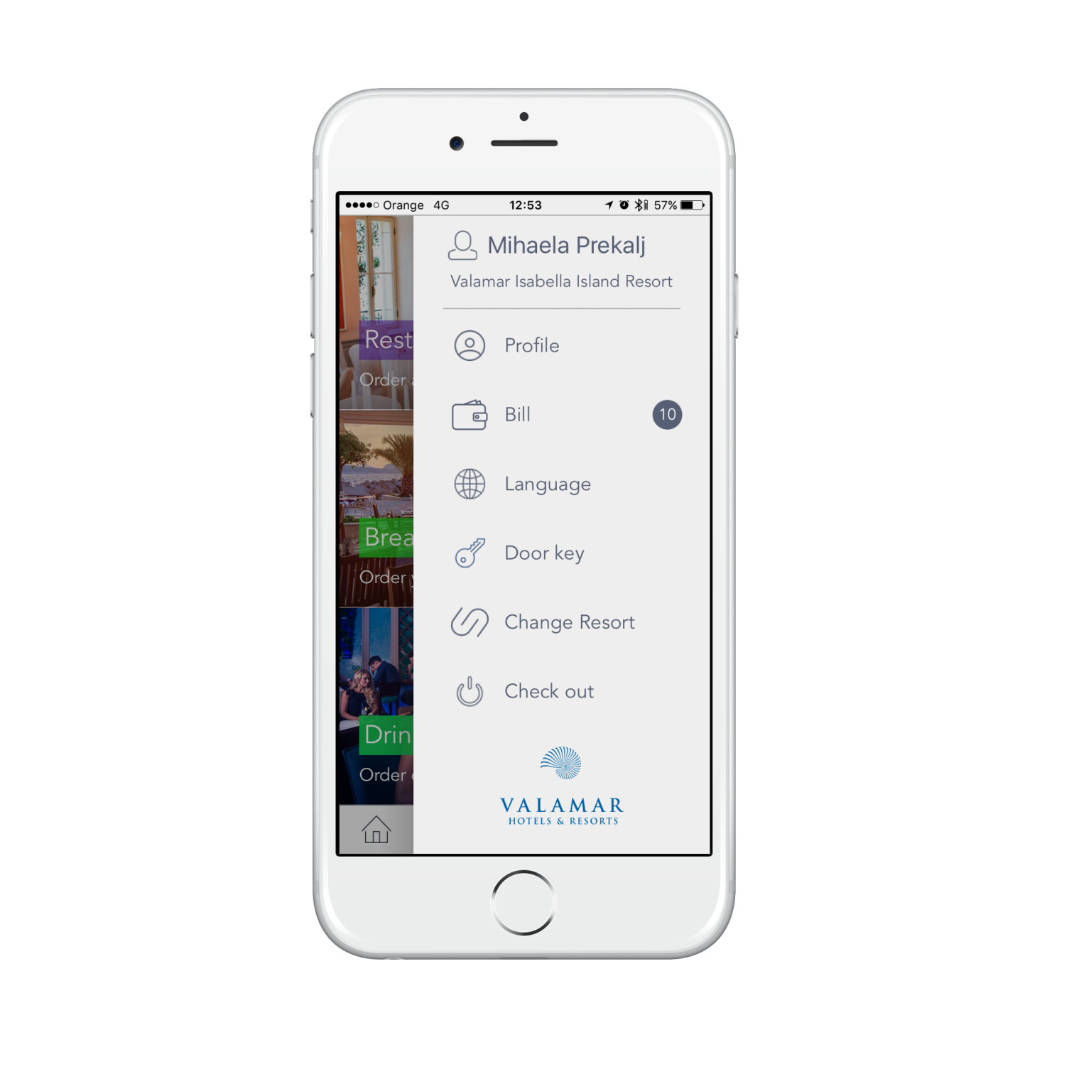
My Valamar app (online Demo film)

